Slide 1

TALLER C7 CRUD CON ARQUITECTURA TRADICIONAL EN CAPAS, VISUAL BASIC Y SQL SERVER
Integrantes: STEVEN CHINLLE
KEVIN CHUQUIMARCA
MICHAEL COBACANGO
NRC: 8338
FECHA: 12/03/2023
TUTOR: Ing. Mauricio Campaña

Slide 2

1 INTRODUCCIÓN
2 OBJETIVOS
3 MARCO TEÓRICO
3.1 VISUAL BASIC - SQL SERVER
3.2 ARQUITECTURA EN CAPAS
4 PARTE PRACTICA
4.1 DESARROLLO DEL PROYECTO
4.2 EJECUCIÓN
5 CONCLUSIONES
6 RECOMENDACIONES
7 BIBLIOGRAFIA

Slide 3
1 Introducción
1 INTRODUCCIÓN
2 OBJETIVOS
3 MARCO TEÓRICO
3.1 C# - SQL SERVER
3.2 ARQUITECTURA EN CAPAS
4 PARTE PRACTICA
4.1 DESARROLLO DEL PROYECTO
4.2 EJECUCIÓN
5 CONCLUSIONES
6 RECOMENDACIONES
7 BIBLIOGRAFIA
Hoy en día, los patrones de arquitectura son ampliamente utilizados en la industria del software y son una parte importante de la educación y la formación en ciencias de la computación y en ingeniería de software.
Los patrones de arquitectura son soluciones probadas y comprobadas para problemas comunes de diseño de software y arquitectura de sistemas. Estos patrones son una forma efectiva de comunicar soluciones de diseño entre arquitectos de software y desarrolladores, ya que permiten que los equipos de desarrollo construyan sistemas con estructuras confiables y escalables.
Los patrones de arquitectura se centran en la organización de los componentes de un sistema, en lugar de en el detalle de su implementación. Por lo tanto, pueden aplicarse a sistemas de cualquier lenguaje o plataforma.

Slide 4
2 OBJETIVOS 2.1 OBJETIVO GENERAL
1 INTRODUCCIÓN
2 OBJETIVOS
3 MARCO TEÓRICO
3.1 C# - SQL SERVER
3.2 ARQUITECTURA EN CAPAS
4 PARTE PRACTICA
4.1 DESARROLLO DEL PROYECTO
4.2 EJECUCIÓN
5 CONCLUSIONES
6 RECOMENDACIONES
7 BIBLIOGRAFIA
Investigar sobre los patrones de arquitectura y el patrón MVC en la ingeniera de software para resolver problemas en el desarrollo de sistemas y aplicaciones, para esto realizar una práctica con el lenguaje de programación Visual Basic.

Slide 5
2 OBJETIVOS 2.1 OBJETIVOS ESPECIFICOS
1 INTRODUCCIÓN
2 OBJETIVOS
3 MARCO TEÓRICO
3.1 C# - SQL SERVER
3.2 ARQUITECTURA EN CAPAS
4 PARTE PRACTICA
4.1 DESARROLLO DEL PROYECTO
4.2 EJECUCIÓN
5 CONCLUSIONES
6 RECOMENDACIONES
7 BIBLIOGRAFIA
Investigar sobre los patrones en la Ingeniería y desarrollo de Software, los tipos y categorías.
Realizar una práctica para la búsqueda y filtrado de datos en el que se use la arquitectura tradicional en capas.
Documentar todo el proceso de la parte práctica para usarlo como manual y guía en futuros proyectos.
5
5
3

Slide 6
3 MARCO TEÓRICO 3.1 VISUAL BASIC - SQL SERVER
1 INTRODUCCIÓN
2 OBJETIVOS
3 MARCO TEÓRICO
3.1 VISUAL BASIC - SQL SERVER
3.2 ARQUITECTURA EN CAPAS
4 PARTE PRACTICA
4.1 DESARROLLO DEL PROYECTO
4.2 EJECUCIÓN
5 CONCLUSIONES
6 RECOMENDACIONES
7 BIBLIOGRAFIA
Visual Basic es un lenguaje de programación de alto nivel que se utiliza principalmente para el desarrollo de aplicaciones de software para Windows. Fue desarrollado originalmente por Microsoft en la década de 1990 y ha sido una herramienta de programación popular desde entonces. Es un lenguaje de programación orientado a objetos, lo que significa que utiliza conceptos como clases y objetos para modelar el comportamiento de las aplicaciones.
Visual Basic se basa en el modelo de programación de eventos, lo que significa que los programas se ejecutan en respuesta a eventos como clics de botón o entradas de teclado. Los programadores de Visual Basic utilizan una interfaz gráfica de usuario (GUI) para diseñar las interfaces de usuario de sus aplicaciones, lo que facilita la creación de aplicaciones fáciles de usar y atractivas visualmente.

Slide 7
3 MARCO TEÓRICO 3.1 VISUAL BASIC - SQL SERVER
1 INTRODUCCIÓN
2 OBJETIVOS
3 MARCO TEÓRICO
3.1 VISUAL BASIC - SQL SERVER
3.2 ARQUITECTURA EN CAPAS
4 PARTE PRACTICA
4.1 DESARROLLO DEL PROYECTO
4.2 EJECUCIÓN
5 CONCLUSIONES
6 RECOMENDACIONES
7 BIBLIOGRAFIA
SQL Server es un sistema de gestión de bases de datos relacionales desarrollado por Microsoft. Aquí hay algunos aspectos clave sobre SQL Server:
• Estructura: SQL Server utiliza un modelo de datos relacional, lo que significa que los datos se organizan en tablas, cada una de las cuales tiene una clave principal única. Las relaciones entre las tablas se definen mediante claves foráneas.
• Lenguaje: SQL (Structured Query Language) es el lenguaje utilizado para interactuar con SQL Server. SQL se utiliza para crear, modificar y consultar bases de datos, así como para definir las relaciones entre las tablas.
• Características: SQL Server ofrece una amplia gama de características, incluyendo transacciones ACID, replicación de datos, copias de seguridad y recuperación, y herramientas de gestión y monitorización. SQL Server también incluye un motor de almacenamiento de objetos grandes (LOB), que permite el almacenamiento y recuperación de datos binarios grandes, como imágenes o archivos de audio.
• Ediciones: SQL Server viene en varias ediciones, incluyendo la edición gratuita Express, la edición estándar y la edición empresarial. Cada edición tiene diferentes características y limitaciones de capacidad.

Slide 8
3 MARCO TEÓRICO 3.2 ARQUITECTURA EN CAPAS
1 INTRODUCCIÓN
2 OBJETIVOS
3 MARCO TEÓRICO
3.1 C# - SQL SERVER
3.2 ARQUITECTURA EN CAPAS
4 PARTE PRACTICA
4.1 DESARROLLO DEL PROYECTO
4.2 EJECUCIÓN
5 CONCLUSIONES
6 RECOMENDACIONES
7 BIBLIOGRAFIA
HISTORIA Y EVOLUCIÓN DE ARQUITECTURA EN CAPAS
La arquitectura de capas es un enfoque de diseño de software que se utiliza para crear sistemas complejos y estructurados. Esta arquitectura se basa en la idea de que un sistema puede descomponerse en capas, donde cada capa es responsable de un conjunto específico de tareas y se comunica con las capas adyacentes a través de interfaces bien definidas.
La arquitectura de capas ha evolucionado con el tiempo y ha sido aplicada en diferentes contextos. Una de las primeras aplicaciones de esta arquitectura se dio en el diseño de sistemas operativos en los años 60 y 70. En estos sistemas, la arquitectura de capas se utilizaba para separar el kernel del sistema operativo de las aplicaciones de usuario y de los controladores de dispositivos. De esta forma, se lograba una mayor estabilidad y seguridad del sistema, ya que los fallos en las aplicaciones de usuario o los controladores de dispositivos no afectaban núcleo del sistema operativo [2].

Slide 9
3 MARCO TEÓRICO 3.2 ARQUITECTURA EN CAPAS
1 INTRODUCCIÓN
2 OBJETIVOS
3 MARCO TEÓRICO
3.1 C# - SQL SERVER
3.2 ARQUITECTURA EN CAPAS
4 PARTE PRACTICA
4.1 DESARROLLO DEL PROYECTO
4.2 EJECUCIÓN
5 CONCLUSIONES
6 RECOMENDACIONES
7 BIBLIOGRAFIA
HISTORIA Y EVOLUCIÓN DE ARQUITECTURA EN CAPAS
Posteriormente, la arquitectura de capas se utilizó en el diseño de sistemas de bases de datos. En este caso, la capa más baja de la arquitectura correspondía al motor de almacenamiento de la base de datos, mientras que las capas superiores se encargaban de la gestión de consultas y la presentación de resultados.
Con el desarrollo de los sistemas distribuidos, la arquitectura de capas ha sido aplicada en el diseño de sistemas cliente-servidor y en la web. En estos casos, la capa de presentación corresponde al cliente, mientras que la capa de aplicación y la capa de datos se encuentran en el servidor. Esta arquitectura ha permitido la separación de las tareas de presentación y lógica de negocio, lo que facilita la evolución y el mantenimiento del sistema.

Slide 10
3 MARCO TEÓRICO 3.2 ARQUITECTURA EN CAPAS
1 INTRODUCCIÓN
2 OBJETIVOS
3 MARCO TEÓRICO
3.1 C# - SQL SERVER
3.2 ARQUITECTURA EN CAPAS
4 PARTE PRACTICA
4.1 DESARROLLO DEL PROYECTO
4.2 EJECUCIÓN
5 CONCLUSIONES
6 RECOMENDACIONES
7 BIBLIOGRAFIA
DEFINICIÓN DE ARQUITECTURA EN CAPAS
La arquitectura en capas es un modelo de diseño de software en el que las diferentes funcionalidades de una aplicación se organizan en capas separadas y se comunican entre sí a través de interfaces definidas. Cada capa se centra en una función específica y puede ser desarrollada, probada y mantenido de manera independiente [3].
La arquitectura en capas generalmente se divide en tres capas principales:
• Capa de presentación: esta capa es responsable de la interfaz de usuario y la interacción con el usuario final. Aquí se encuentran las páginas web, aplicaciones móviles o cualquier otra interfaz de usuario que interactúa con la aplicación.
• Capa de lógica de negocio: esta capa contiene la lógica de negocio de la aplicación. Aquí se encuentra el código que se encarga de realizar las operaciones y cálculos necesarios para que la aplicación funcione.
• Capa de acceso a datos: esta capa se encarga de acceder a los datos necesarios para que la aplicación funcione. Aquí se encuentran los servidores de bases de datos y otros sistemas de almacenamiento de datos.

Slide 11
3 MARCO TEÓRICO 3.2 ARQUITECTURA EN CAPAS
1 INTRODUCCIÓN
2 OBJETIVOS
3 MARCO TEÓRICO
3.1 C# - SQL SERVER
3.2 ARQUITECTURA EN CAPAS
4 PARTE PRACTICA
4.1 DESARROLLO DEL PROYECTO
4.2 EJECUCIÓN
5 CONCLUSIONES
6 RECOMENDACIONES
7 BIBLIOGRAFIA
PRINCIPIOS DE LA ARQUITECTURA EN CAPAS
Los principios fundamentales que rigen la arquitectura en capas de software son:
• Separación de responsabilidades: cada capa tiene una responsabilidad específica y no se entromete en las funciones de otras capas. Esto permite una mayor modularidad y reutilización de código.
• Independencia de tecnología: cada capa debe poder utilizar diferentes tecnologías sin afectar el resto del sistema. Esto permite una mayor flexibilidad en la elección de tecnologías y una mayor adaptabilidad a cambios tecnológicos.
• Comunicación por interfaces: la comunicación entre capas se realiza a través de interfaces bien definidas, lo que permite una mayor interoperabilidad y facilita la integración de nuevas capas.
• Jerarquía de dependencias: cada capa depende únicamente de la capa inmediatamente inferior, lo que reduce la complejidad y facilita el mantenimiento del sistema.
• Centralización del control: la lógica de control se encuentra en las capas superiores del sistema, lo que permite una mayor coherencia y consistencia en el comportamiento del sistema

Slide 12
3 MARCO TEÓRICO 3.2 ARQUITECTURA EN CAPAS
1 INTRODUCCIÓN
2 OBJETIVOS
3 MARCO TEÓRICO
3.1 C# - SQL SERVER
3.2 ARQUITECTURA EN CAPAS
4 PARTE PRACTICA
4.1 DESARROLLO DEL PROYECTO
4.2 EJECUCIÓN
5 CONCLUSIONES
6 RECOMENDACIONES
7 BIBLIOGRAFIA
MODELOS DE ARQUITECTURA EN CAPAS
Existen varios modelos para representar la arquitectura en capas de software, entre los que destacan los siguientes:
• Modelo en capas: este modelo representa la arquitectura en capas como una serie de capas apiladas verticalmente, donde cada capa tiene una responsabilidad específica y se comunica con la capa inmediatamente superior e inferior a través de interfaces bien definidas.
• Modelo en tuberías (pipes and filters): este modelo representa la arquitectura en capas como una serie de filtros que procesan datos que fluyen a través de una tubería. Cada filtro tiene una responsabilidad específica y se comunica con los filtros adyacentes a través de interfaces bien definidas.
• Modelo en niveles (tiered architecture): este modelo representa la arquitectura en capas como una serie de niveles horizontales, donde cada nivel tiene una responsabilidad específica y se comunica con los niveles adyacentes a través de interfaces bien definidas.
• Modelo cliente-servidor: este modelo representa la arquitectura en capas como una separación clara entre el cliente y el servidor, donde el cliente realiza solicitudes al servidor y el servidor procesa las solicitudes y envía respuestas al cliente.

Slide 13
3 MARCO TEÓRICO 3.2 ARQUITECTURA EN CAPAS
1 INTRODUCCIÓN
2 OBJETIVOS
3 MARCO TEÓRICO
3.1 C# - SQL SERVER
3.2 ARQUITECTURA EN CAPAS
4 PARTE PRACTICA
4.1 DESARROLLO DEL PROYECTO
4.2 EJECUCIÓN
5 CONCLUSIONES
6 RECOMENDACIONES
7 BIBLIOGRAFIA
MODELOS DE ARQUITECTURA EN CAPAS
Para documentar y comunicar la arquitectura en capas, se pueden utilizar diferentes técnicas y herramientas, entre las que destacan las siguientes:
• Diagramas de capas: se utilizan para representar la arquitectura en capas como un conjunto de capas apiladas verticalmente, donde cada capa tiene una responsabilidad específica y se comunica con las capas adyacentes a través de interfaces bien definidas.
• Diagramas de tuberías: se utilizan para representar la arquitectura en capas como una serie de filtros que procesan datos que fluyen a través de una tubería. Cada filtro tiene una responsabilidad específica y se comunica con los filtros adyacentes a través de interfaces bien definidas.
• Diagramas de niveles: se utilizan para representar la arquitectura en capas como una serie de niveles horizontales, donde cada nivel tiene una responsabilidad específica y se comunica con los niveles adyacentes a través de interfaces bien definidas.
• Diagramas de cliente-servidor: se utilizan para representar la arquitectura en capas como una separación clara entre el cliente y el servidor, donde el cliente realiza solicitudes al servidor y el servidor procesa las solicitudes y envía respuestas al cliente.

Slide 14
3 MARCO TEÓRICO 3.2 ARQUITECTURA EN CAPAS
1 INTRODUCCIÓN
2 OBJETIVOS
3 MARCO TEÓRICO
3.1 C# - SQL SERVER
3.2 ARQUITECTURA EN CAPAS
4 PARTE PRACTICA
4.1 DESARROLLO DEL PROYECTO
4.2 EJECUCIÓN
5 CONCLUSIONES
6 RECOMENDACIONES
7 BIBLIOGRAFIA
ESTRATIFICACIÓN ESTRICTA – CAPAS TRADICIONAL
La estratificación estricta o capas tradicional es una de las formas más simples de arquitectura de capas. En este modelo, se divide el sistema en tres capas principales: la capa de presentación, la capa de aplicación y la capa de datos.
La capa de presentación es la capa más externa y se encarga de la interacción con el usuario final. Esta capa se enfoca en la presentación de la información y en la interacción con el usuario. En esta capa, se definen elementos como la interfaz de usuario, la lógica de navegación y la presentación de datos [5].
La capa de aplicación es la capa intermedia, que se encarga de la lógica de negocio. En esta capa se procesan las solicitudes del usuario y se realizan las operaciones necesarias para satisfacerlas. Aquí se definen elementos como la lógica de aplicación, el acceso a servicios externos y la coordinación de las operaciones.

Slide 15
3 MARCO TEÓRICO 3.2 ARQUITECTURA EN CAPAS
1 INTRODUCCIÓN
2 OBJETIVOS
3 MARCO TEÓRICO
3.1 C# - SQL SERVER
3.2 ARQUITECTURA EN CAPAS
4 PARTE PRACTICA
4.1 DESARROLLO DEL PROYECTO
4.2 EJECUCIÓN
5 CONCLUSIONES
6 RECOMENDACIONES
7 BIBLIOGRAFIA
ESTRATIFICACIÓN ESTRICTA – CAPAS TRADICIONAL
La capa de datos es la capa más interna, que se encarga del almacenamiento y acceso a los datos. En esta capa se definen elementos como la base de datos, el modelo de datos y el acceso a los datos.
Este modelo tiene una ventaja clara en la claridad de responsabilidades de cada capa, lo que facilita el mantenimiento y evolución de un sistema. Sin embargo, también tiene una limitación en la flexibilidad para adaptarse a nuevos requerimientos o cambios en el negocio, ya que puede requerir modificaciones en todas las capas.
Es importante tener en cuenta que este modelo es solo una de las muchas posibles formas de arquitectura de capas y que se pueden definir diferentes variantes y subcapas dentro de cada capa. La elección del modelo adecuado dependerá del contexto y los requerimientos del sistema en cuestión.

Slide 16
3 MARCO TEÓRICO 3.2 ARQUITECTURA EN CAPAS
1 INTRODUCCIÓN
2 OBJETIVOS
3 MARCO TEÓRICO
3.1 C# - SQL SERVER
3.2 ARQUITECTURA EN CAPAS
4 PARTE PRACTICA
4.1 DESARROLLO DEL PROYECTO
4.2 EJECUCIÓN
5 CONCLUSIONES
6 RECOMENDACIONES
7 BIBLIOGRAFIA
ESTRATIFICACIÓN FLEXIBLE
La estratificación flexible es una variante de la arquitectura de capas que busca ofrecer una mayor flexibilidad en el diseño de sistemas. En esta arquitectura, en lugar de tener una división fija en tres capas (presentación, aplicación y datos), se define un conjunto de componentes funcionales que se organizan en capas de forma flexible según los requerimientos y necesidades del sistema.
En esta arquitectura, los componentes funcionales pueden agruparse en diferentes capas, según la funcionalidad que desempeñen. Por ejemplo, en un sistema de comercio electrónico, se puede tener una capa de gestión de usuarios, una capa de gestión de pedidos y una capa de pagos. La estructura exacta de estas capas puede variar según el diseño del sistema y las necesidades específicas [6].
La estratificación flexible ofrece una mayor flexibilidad para el diseño de sistemas, ya que permite que las capas y componentes se adapten a las necesidades específicas de cada caso. Además, esta arquitectura puede ser más fácil de mantener y actualizar, ya que los cambios se pueden realizar en componentes específicos, sin afectar a todo el sistema.

Slide 17
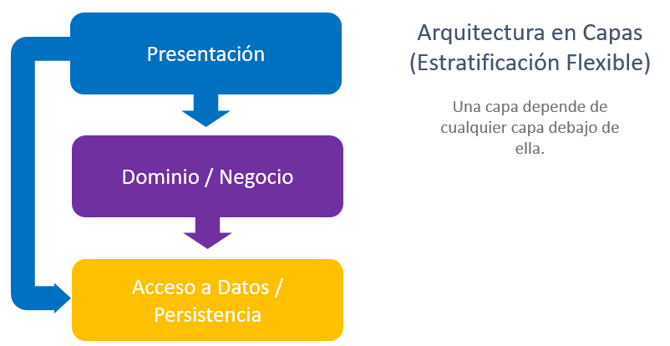
3 MARCO TEÓRICO 3.2 ARQUITECTURA EN CAPAS
1 INTRODUCCIÓN
2 OBJETIVOS
3 MARCO TEÓRICO
3.1 C# - SQL SERVER
3.2 ARQUITECTURA EN CAPAS
4 PARTE PRACTICA
4.1 DESARROLLO DEL PROYECTO
4.2 EJECUCIÓN
5 CONCLUSIONES
6 RECOMENDACIONES
7 BIBLIOGRAFIA

Slide 18
3 MARCO TEÓRICO 3.2 ARQUITECTURA EN CAPAS
1 INTRODUCCIÓN
2 OBJETIVOS
3 MARCO TEÓRICO
3.1 C# - SQL SERVER
3.2 ARQUITECTURA EN CAPAS
4 PARTE PRACTICA
4.1 DESARROLLO DEL PROYECTO
4.2 EJECUCIÓN
5 CONCLUSIONES
6 RECOMENDACIONES
7 BIBLIOGRAFIA
CAPA DE PRESENTACIÓN
La capa de presentación es una de las capas de la arquitectura en capas de software. Esta capa es la que se encarga de interactuar con los usuarios del sistema y de proporcionar una interfaz gráfica o de línea de comandos para acceder a las funcionalidades del sistema.
La capa de presentación también es responsable de validar y verificar los datos de entrada proporcionados por el usuario, y de enviarlos a la capa de negocio o de servicio para su procesamiento. Una vez que la capa de negocio o de servicio procesa los datos, la capa de presentación se encarga de mostrar los resultados al usuario [7].
Existen varios tipos de capas de presentación, incluyendo la capa de presentación web, la capa de presentación de escritorio y la capa de presentación móvil. La elección de la capa de presentación dependerá del tipo de sistema que se esté desarrollando y del público objetivo.

Slide 19
3 MARCO TEÓRICO 3.2 ARQUITECTURA EN CAPAS
1 INTRODUCCIÓN
2 OBJETIVOS
3 MARCO TEÓRICO
3.1 C# - SQL SERVER
3.2 ARQUITECTURA EN CAPAS
4 PARTE PRACTICA
4.1 DESARROLLO DEL PROYECTO
4.2 EJECUCIÓN
5 CONCLUSIONES
6 RECOMENDACIONES
7 BIBLIOGRAFIA
CAPA DE APLICACIÓN
La capa de aplicación es una de las capas de la arquitectura en capas de software. Esta capa se encuentra en el medio de la arquitectura en capas y se encarga de coordinar y gestionar las funcionalidades del sistema.
La capa de aplicación es la encargada de procesar la lógica de negocio y de comunicarse con otras capas, como la capa de presentación y la capa de acceso a datos. Además, la capa de aplicación es responsable de gestionar los servicios de la aplicación y de proporcionar una interfaz para su consumo por parte de los clientes [6].
En general, la capa de aplicación se compone de varios componentes o módulos, cada uno de los cuales se encarga de una tarea específica en la aplicación. Algunas de las funcionalidades que pueden incluirse en la capa de aplicación son la gestión de usuarios, la validación de datos, la gestión de transacciones, la gestión de errores y el control de acceso.

Slide 20
3 MARCO TEÓRICO 3.2 ARQUITECTURA EN CAPAS
1 INTRODUCCIÓN
2 OBJETIVOS
3 MARCO TEÓRICO
3.1 C# - SQL SERVER
3.2 ARQUITECTURA EN CAPAS
4 PARTE PRACTICA
4.1 DESARROLLO DEL PROYECTO
4.2 EJECUCIÓN
5 CONCLUSIONES
6 RECOMENDACIONES
7 BIBLIOGRAFIA
CAPA DE DATOS
La capa de datos es una de las capas de la arquitectura en capas de software. Esta capa se encarga de gestionar los datos de la aplicación y proporcionar acceso a ellos a través de la capa de aplicación.
La capa de datos se divide en dos partes principales: la capa de acceso a datos y la capa de almacenamiento de datos. La capa de acceso a datos se encarga de proporcionar una interfaz para acceder y manipular los datos, mientras que la capa de almacenamiento de datos se encarga de gestionar la persistencia de los datos en el sistema de almacenamiento.
La capa de acceso a datos puede estar compuesta por diferentes componentes o módulos, como los controladores JDBC (Java Database Connectivity), los ORM (Object-Relational Mapping) o los servicios web de datos. Estos componentes pueden proporcionar diferentes niveles de abstracción para el acceso a los datos, lo que permite a la capa de aplicación interactuar con la capa de datos de una forma más sencilla y eficiente.

Slide 21
3 MARCO TEÓRICO 3.2 ARQUITECTURA EN CAPAS
1 INTRODUCCIÓN
2 OBJETIVOS
3 MARCO TEÓRICO
3.1 C# - SQL SERVER
3.2 ARQUITECTURA EN CAPAS
4 PARTE PRACTICA
4.1 DESARROLLO DEL PROYECTO
4.2 EJECUCIÓN
5 CONCLUSIONES
6 RECOMENDACIONES
7 BIBLIOGRAFIA
CAPA DE NEGOCIO O DOMINIO
La capa de negocio o dominio es una de las capas de la arquitectura en capas de software. Esta capa se encarga de implementar la lógica de negocio de la aplicación y es responsable de la manipulación y gestión de los datos de la aplicación.
La capa de negocio es el núcleo de la aplicación y se encarga de procesar los datos recibidos de la capa de presentación o de la capa de servicios y proporcionar una respuesta adecuada a la capa que los solicitó. Además, la capa de negocio también es responsable de mantener la consistencia y la integridad de los datos de la aplicación y de aplicar reglas de negocio específicas.
La capa de negocio se divide en diferentes módulos o componentes que se encargan de implementar la lógica de negocio específica de cada proceso o función de la aplicación. Estos componentes pueden incluir controladores de flujo, componentes de validación, componentes de procesamiento y componentes de almacenamiento.

Slide 22
3 MARCO TEÓRICO 3.2 ARQUITECTURA EN CAPAS
1 INTRODUCCIÓN
2 OBJETIVOS
3 MARCO TEÓRICO
3.1 C# - SQL SERVER
3.2 ARQUITECTURA EN CAPAS
4 PARTE PRACTICA
4.1 DESARROLLO DEL PROYECTO
4.2 EJECUCIÓN
5 CONCLUSIONES
6 RECOMENDACIONES
7 BIBLIOGRAFIA
CAPA COMÚN DE SOPORTE O CORTE TRANSVERSAL
La capa común de soporte, también conocida como capa transversal o capa compartida, es una capa en la arquitectura en capas de software que proporciona servicios comunes a todas las demás capas. Esta capa puede incluir componentes y servicios que se utilizan en toda la aplicación, como, por ejemplo, la autenticación, la autorización, la gestión de errores y el registro de eventos [9].
La capa común de soporte se encarga de proporcionar una funcionalidad centralizada que puede ser utilizada por todas las capas de la aplicación. Esta capa se utiliza para reducir la duplicación de código y para garantizar la coherencia y la consistencia en toda la aplicación.

Slide 23
3 MARCO TEÓRICO 3.2 ARQUITECTURA EN CAPAS
1 INTRODUCCIÓN
2 OBJETIVOS
3 MARCO TEÓRICO
3.1 C# - SQL SERVER
3.2 ARQUITECTURA EN CAPAS
4 PARTE PRACTICA
4.1 DESARROLLO DEL PROYECTO
4.2 EJECUCIÓN
5 CONCLUSIONES
6 RECOMENDACIONES
7 BIBLIOGRAFIA
SEGURIDAD EN UNA ARQUITECTURA EN CAPAS
La seguridad es un aspecto crítico en cualquier sistema de software y en una arquitectura en capas, cada capa debe ser protegida adecuadamente para evitar posibles vulnerabilidades. A continuación, se describen algunas mejores prácticas para asegurar la seguridad en una arquitectura en capas de software [9]:
• Autenticación y autorización: Cada capa debe contar con un mecanismo de autenticación y autorización para asegurar que solo los usuarios autorizados puedan acceder a la capa correspondiente.
• Encriptación: Es importante que los datos que se transmiten entre las diferentes capas estén encriptados para evitar que sean interceptados por terceros.
• Validación de entrada: Cada capa debe validar cuidadosamente los datos de entrada para evitar ataques de inyección de código malicioso. Esto es especialmente importante en la capa de presentación y la capa de lógica de negocio.
• Seguridad en la capa de presentación: Es importante asegurarse de que la capa de presentación no permita la de código malicioso. Para ello, se deben limitar las opciones del usuario y deshabilitar la de scripts maliciosos.
• Seguridad en la capa de lógica de negocio: La capa de lógica de negocio debe ser protegida para evitar que se realicen operaciones no autorizadas o se acceda a datos confidenciales. Es importante asegurarse de que esta capa tenga un acceso seguro a la capa de persistencia de datos.
• Seguridad en la capa de persistencia de datos: La capa de persistencia de datos debe ser protegida para evitar la exposición de datos confidenciales y el acceso no autorizado. Se deben implementar mecanismos de seguridad adecuados para proteger la base de datos, como la encriptación y el control de acceso.
• Monitoreo y registro de actividad: Es importante llevar un registro de la actividad del sistema y monitorear regularmente las diferentes capas para detectar posibles vulnerabilidades y tomar medidas preventivas.

Slide 24
3 MARCO TEÓRICO 3.2 ARQUITECTURA EN CAPAS
1 INTRODUCCIÓN
2 OBJETIVOS
3 MARCO TEÓRICO
3.1 C# - SQL SERVER
3.2 ARQUITECTURA EN CAPAS
4 PARTE PRACTICA
4.1 DESARROLLO DEL PROYECTO
4.2 EJECUCIÓN
5 CONCLUSIONES
6 RECOMENDACIONES
7 BIBLIOGRAFIA
VENTAJAS | DESVENTAJAS
Modularidad: La arquitectura en capas permite separar el sistema en módulos más pequeños y manejables, lo que facilita la comprensión y la mantenibilidad del código. | Dificultad para probar: La arquitectura por capas puede dificultar la realización de pruebas completas en el sistema debido a la complejidad y la cantidad de componentes interdependientes.
Escalabilidad: Al separar el sistema en capas, se puede escalar cada capa de forma independiente según las necesidades del sistema. | Complejidad: La arquitectura en capas puede introducir una complejidad adicional en el diseño del sistema, lo que puede dificultar la comprensión del código.
Flexibilidad: La arquitectura en capas permite cambiar la implementación de una capa sin afectar las otras capas, lo que permite una mayor flexibilidad y adaptabilidad del sistema. | Overhead de comunicación: La comunicación entre capas puede ser costosa en términos de rendimiento, lo que puede limitar la escalabilidad del sistema.
Separación de responsabilidades: La arquitectura en capas permite separar las responsabilidades de cada capa, lo que facilita la comprensión y la organización del código. | Rigidez: La arquitectura en capas puede ser demasiado rígida en algunos casos, lo que puede limitar la flexibilidad y adaptabilidad del sistema.

Slide 25
3 MARCO TEÓRICO 3.2 ARQUITECTURA EN CAPAS
1 INTRODUCCIÓN
2 OBJETIVOS
3 MARCO TEÓRICO
3.1 C# - SQL SERVER
3.2 ARQUITECTURA EN CAPAS
4 PARTE PRACTICA
4.1 DESARROLLO DEL PROYECTO
4.2 EJECUCIÓN
5 CONCLUSIONES
6 RECOMENDACIONES
7 BIBLIOGRAFIA
ARQUITECTURA EN CAPAS + DIP
La arquitectura en capas y el principio de inversión de dependencias (DIP) son dos conceptos importantes en el desarrollo de software. La arquitectura en capas se enfoca en dividir un sistema en capas lógicas, mientras que el principio de DIP se enfoca en establecer una separación entre los componentes del sistema y sus dependencias [10].
La arquitectura en capas puede ser compatible con el principio de DIP, ya que permite establecer una separación clara entre las diferentes capas del sistema. Por ejemplo, en una arquitectura en capas típica, la capa de presentación depende de la capa de aplicación y la capa de aplicación depende de la capa de datos. Sin embargo, al aplicar el principio de DIP, se busca que la capa de presentación no dependa directamente de la capa de aplicación, sino de una interfaz o abstracción que representa a la capa de aplicación.
La aplicación del principio de DIP en una arquitectura en capas puede ofrecer varios beneficios, como una mayor modularidad y facilidad de mantenimiento. Al separar los componentes del sistema de sus dependencias, se pueden realizar cambios y actualizaciones sin afectar al resto del sistema. Además, al utilizar abstracciones en lugar de implementaciones concretas, se pueden intercambiar componentes fácilmente sin modificar el resto del sistema.

Slide 26
3 MARCO TEÓRICO 3.2 ARQUITECTURA EN CAPAS
1 INTRODUCCIÓN
2 OBJETIVOS
3 MARCO TEÓRICO
3.1 C# - SQL SERVER
3.2 ARQUITECTURA EN CAPAS
4 PARTE PRACTICA
4.1 DESARROLLO DEL PROYECTO
4.2 EJECUCIÓN
5 CONCLUSIONES
6 RECOMENDACIONES
7 BIBLIOGRAFIA
ARQUITECTURA HEXAGONAL
La arquitectura hexagonal, también conocida como arquitectura de puertos y adaptadores, es una arquitectura de software que busca separar el núcleo de la aplicación de su entorno externo y de sus adaptaciones a diferentes tecnologías. La idea principal es separar la lógica de negocio y las reglas de negocio del código específico de la tecnología y las implementaciones de entrada y salida.
En la arquitectura hexagonal, el núcleo de la aplicación se encuentra en el centro y se comunica con el exterior a través de puertos. Un puerto es una interfaz que define cómo el núcleo de la aplicación se comunica con el exterior. Por ejemplo, un puerto podría definir cómo se realiza la lectura y escritura de datos en una base de datos o cómo se recibe y envía información por una interfaz de usuario [8].
En la arquitectura hexagonal, los adaptadores se encargan de conectar el núcleo de la aplicación con el exterior. Los adaptadores pueden ser de diferentes tipos, como adaptadores de base de datos, adaptadores de servicios web o adaptadores de interfaces de usuario. Los adaptadores implementan los puertos definidos por la aplicación y se encargan de transformar los datos en un formato que pueda ser utilizado por el núcleo de la aplicación.

Slide 27
3 MARCO TEÓRICO 3.2 ARQUITECTURA EN CAPAS
1 INTRODUCCIÓN
2 OBJETIVOS
3 MARCO TEÓRICO
3.1 C# - SQL SERVER
3.2 ARQUITECTURA EN CAPAS
4 PARTE PRACTICA
4.1 DESARROLLO DEL PROYECTO
4.2 EJECUCIÓN
5 CONCLUSIONES
6 RECOMENDACIONES
7 BIBLIOGRAFIA
ARQUITECTURA ONION
La arquitectura Onion (también conocida como arquitectura de cebolla) es una arquitectura de software que se basa en la idea de que una aplicación se divide en capas, pero en lugar de tener capas fijas y rígidas como en otras arquitecturas, estas capas están organizadas en torno al núcleo de la aplicación y se construyen de forma progresiva, en capas concéntricas que rodean el núcleo.
El núcleo de la aplicación contiene la lógica de negocio y es independiente de cualquier tecnología externa. Las capas exteriores de la aplicación proporcionan servicios que interactúan con el exterior y que dependen de la tecnología específica utilizada en la aplicación [11].
En la arquitectura Onion, cada capa se comunica con la capa anterior a través de interfaces bien definidas. Cada capa es responsable de proporcionar un conjunto de servicios a la capa siguiente y consume los servicios de la capa anterior. Las capas superiores dependen de las capas inferiores, pero las capas inferiores no saben nada acerca de las capas superiores.

Slide 28
3 MARCO TEÓRICO 3.2 ARQUITECTURA EN CAPAS
1 INTRODUCCIÓN
2 OBJETIVOS
3 MARCO TEÓRICO
3.1 C# - SQL SERVER
3.2 ARQUITECTURA EN CAPAS
4 PARTE PRACTICA
4.1 DESARROLLO DEL PROYECTO
4.2 EJECUCIÓN
5 CONCLUSIONES
6 RECOMENDACIONES
7 BIBLIOGRAFIA
ARQUITECTURA CLEAN
La arquitectura Clean (también conocida como arquitectura Hexagonal o Puertos y Adaptadores) es una arquitectura de software que se centra en separar las diferentes capas de una aplicación y hacer que cada capa sea independiente de las demás [10].
La arquitectura Clean se basa en la idea de que una aplicación se divide en tres capas principales:
• Capa de presentación: Esta capa es responsable de la interfaz de usuario de la aplicación. En esta capa se encuentran los componentes que interactúan con el usuario, como las pantallas, los formularios y los botones.
• Capa de dominio: Esta capa contiene la lógica de negocio de la aplicación. Aquí se definen las entidades y los casos de uso que representan la lógica central de la aplicación. Esta capa es independiente de la tecnología utilizada para implementar la aplicación.
• Capa de infraestructura: Esta capa es responsable de la integración de la aplicación con el entorno externo, como bases de datos, servicios web, sistemas de correo electrónico, etc. En esta capa se encuentran los adaptadores que permiten a la aplicación comunicarse con el exterior.

Slide 29
4 Parte práctIca
Para esta práctica se crea un proyecto desde cero.
18

Slide 30
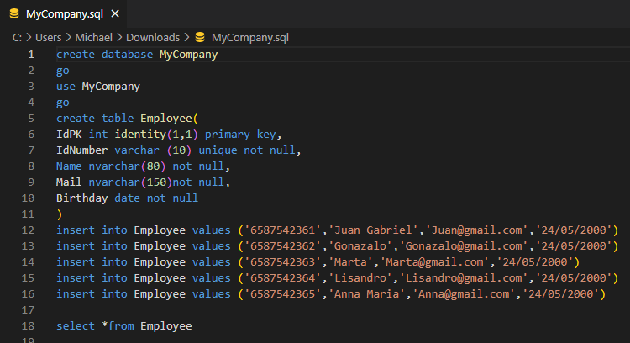
4 Parte práctIca
1 INTRODUCCIÓN
2 OBJETIVOS
3 MARCO TEÓRICO
3.1 C# - SQL SERVER
3.2 ARQUITECTURA EN CAPAS
4 PARTE PRACTICA
4.1 DESARROLLO DEL PROYECTO
4.2 EJECUCIÓN
5 CONCLUSIONES
6 RECOMENDACIONES
7 BIBLIOGRAFIA
Script para la creación de la base de datos e inserción de registros en SQL Server.

Slide 31
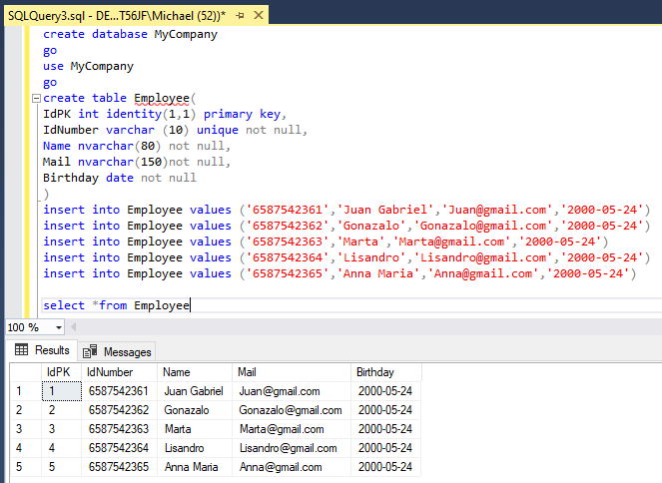
4 Parte práctIca
1 INTRODUCCIÓN
2 OBJETIVOS
3 MARCO TEÓRICO
3.1 C# - SQL SERVER
3.2 ARQUITECTURA EN CAPAS
4 PARTE PRACTICA
4.1 DESARROLLO DEL PROYECTO
4.2 EJECUCIÓN
5 CONCLUSIONES
6 RECOMENDACIONES
7 BIBLIOGRAFIA
Creación e inserción de registros en la herramienta de gestión de Base de Datos SQL Server Management Studio.

Slide 32
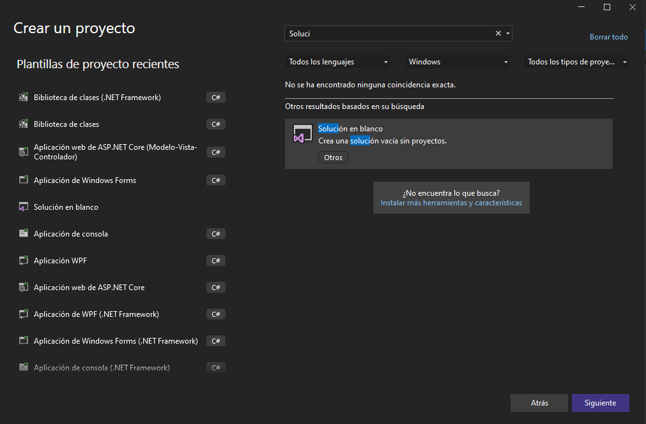
4 Parte práctIca
1 INTRODUCCIÓN
2 OBJETIVOS
3 MARCO TEÓRICO
3.1 C# - SQL SERVER
3.2 ARQUITECTURA EN CAPAS
4 PARTE PRACTICA
4.1 DESARROLLO DEL PROYECTO
4.2 EJECUCIÓN
5 CONCLUSIONES
6 RECOMENDACIONES
7 BIBLIOGRAFIA
A continuación, crear un nuevo proyecto en Visual Studio seleccionando la platilla Solución en Blanco.

Slide 33
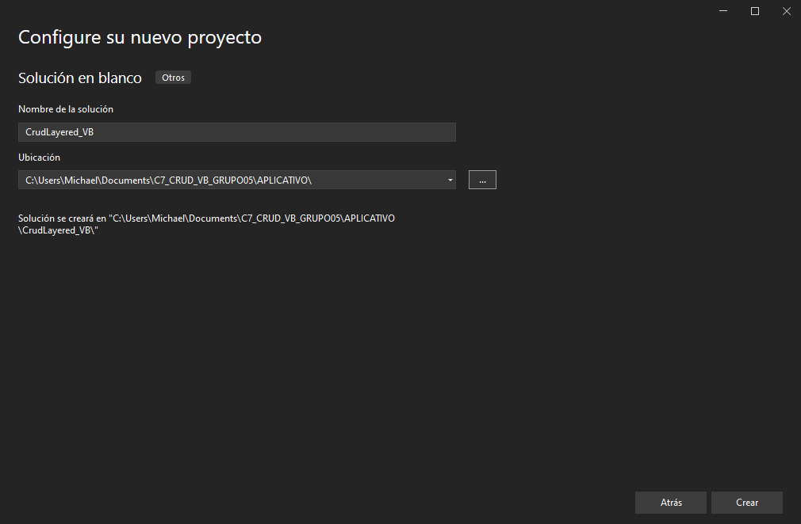
4 Parte práctIca
1 INTRODUCCIÓN
2 OBJETIVOS
3 MARCO TEÓRICO
3.1 C# - SQL SERVER
3.2 ARQUITECTURA EN CAPAS
4 PARTE PRACTICA
4.1 DESARROLLO DEL PROYECTO
4.2 EJECUCIÓN
5 CONCLUSIONES
6 RECOMENDACIONES
7 BIBLIOGRAFIA
Asignar un nombre y ubicación para el proyecto.

Slide 34
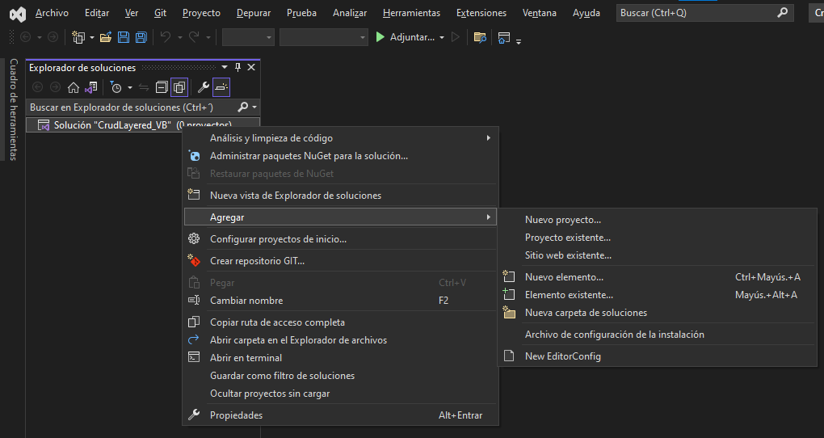
4 Parte práctIca
1 INTRODUCCIÓN
2 OBJETIVOS
3 MARCO TEÓRICO
3.1 C# - SQL SERVER
3.2 ARQUITECTURA EN CAPAS
4 PARTE PRACTICA
4.1 DESARROLLO DEL PROYECTO
4.2 EJECUCIÓN
5 CONCLUSIONES
6 RECOMENDACIONES
7 BIBLIOGRAFIA
Agregar un nuevo proyecto del tipo Windows Form a la solución.

Slide 35
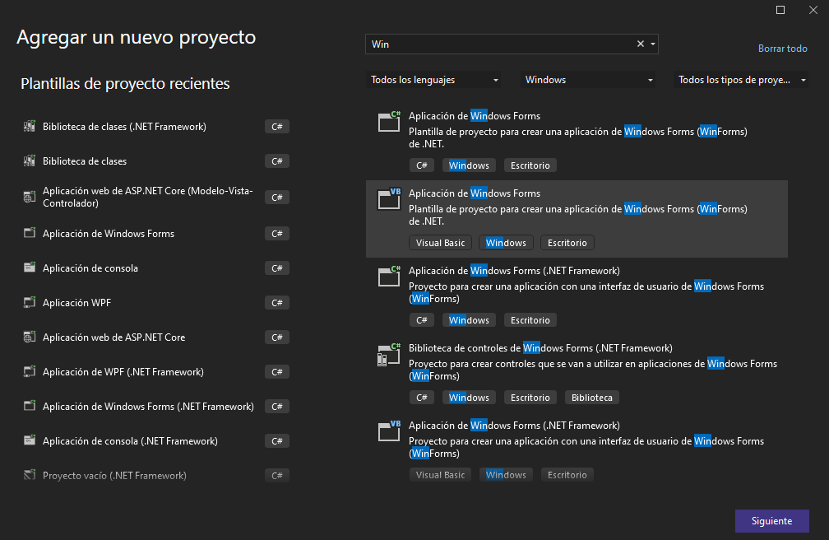
4 Parte práctIca
1 INTRODUCCIÓN
2 OBJETIVOS
3 MARCO TEÓRICO
3.1 C# - SQL SERVER
3.2 ARQUITECTURA EN CAPAS
4 PARTE PRACTICA
4.1 DESARROLLO DEL PROYECTO
4.2 EJECUCIÓN
5 CONCLUSIONES
6 RECOMENDACIONES
7 BIBLIOGRAFIA
En la siguiente ventana, seleccionar el tipo de archivo Aplicación de Windows Forms.

Slide 36
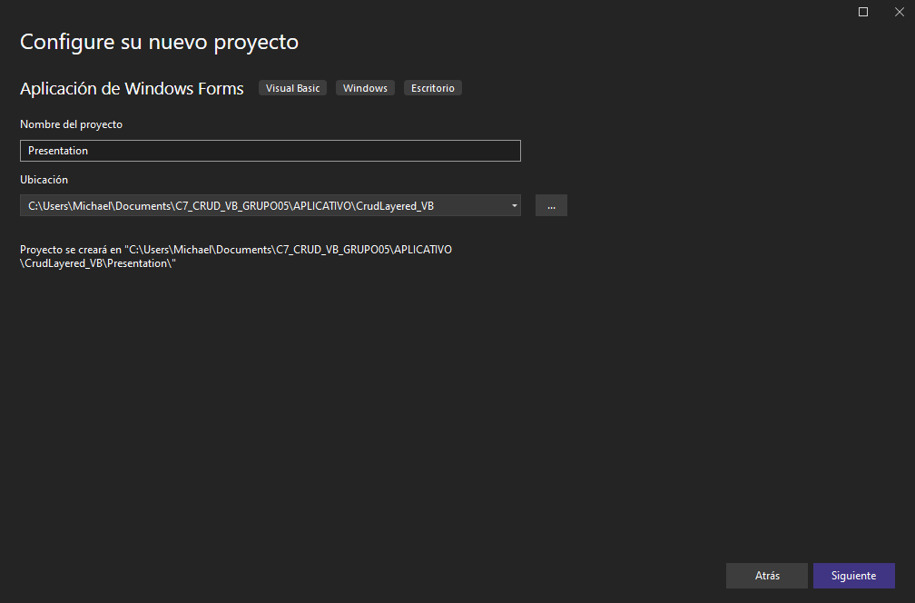
4 Parte práctIca
1 INTRODUCCIÓN
2 OBJETIVOS
3 MARCO TEÓRICO
3.1 C# - SQL SERVER
3.2 ARQUITECTURA EN CAPAS
4 PARTE PRACTICA
4.1 DESARROLLO DEL PROYECTO
4.2 EJECUCIÓN
5 CONCLUSIONES
6 RECOMENDACIONES
7 BIBLIOGRAFIA
Asignar un nombre a la Aplicación de Windows Forms.

Slide 37
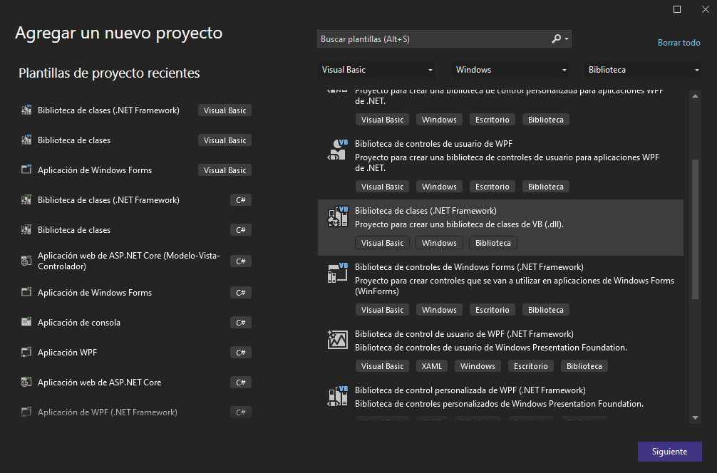
4 Parte práctIca
1 INTRODUCCIÓN
2 OBJETIVOS
3 MARCO TEÓRICO
3.1 C# - SQL SERVER
3.2 ARQUITECTURA EN CAPAS
4 PARTE PRACTICA
4.1 DESARROLLO DEL PROYECTO
4.2 EJECUCIÓN
5 CONCLUSIONES
6 RECOMENDACIONES
7 BIBLIOGRAFIA
Agregar un nuevo proyecto del tipo Biblioteca de Clases a la solución.

Slide 38
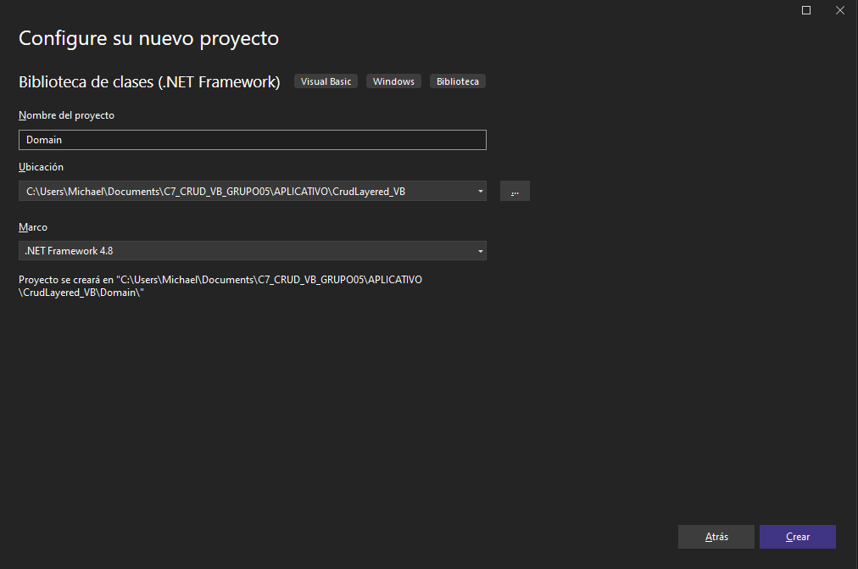
4 Parte práctIca
1 INTRODUCCIÓN
2 OBJETIVOS
3 MARCO TEÓRICO
3.1 C# - SQL SERVER
3.2 ARQUITECTURA EN CAPAS
4 PARTE PRACTICA
4.1 DESARROLLO DEL PROYECTO
4.2 EJECUCIÓN
5 CONCLUSIONES
6 RECOMENDACIONES
7 BIBLIOGRAFIA
Asignar el nombre para la Biblioteca de clases.

Slide 39
4 Parte práctIca
1 INTRODUCCIÓN
2 OBJETIVOS
3 MARCO TEÓRICO
3.1 C# - SQL SERVER
3.2 ARQUITECTURA EN CAPAS
4 PARTE PRACTICA
4.1 DESARROLLO DEL PROYECTO
4.2 EJECUCIÓN
5 CONCLUSIONES
6 RECOMENDACIONES
7 BIBLIOGRAFIA
Agregar otro proyecto nuevo de tipo Biblioteca de clases a la solución.

Slide 40
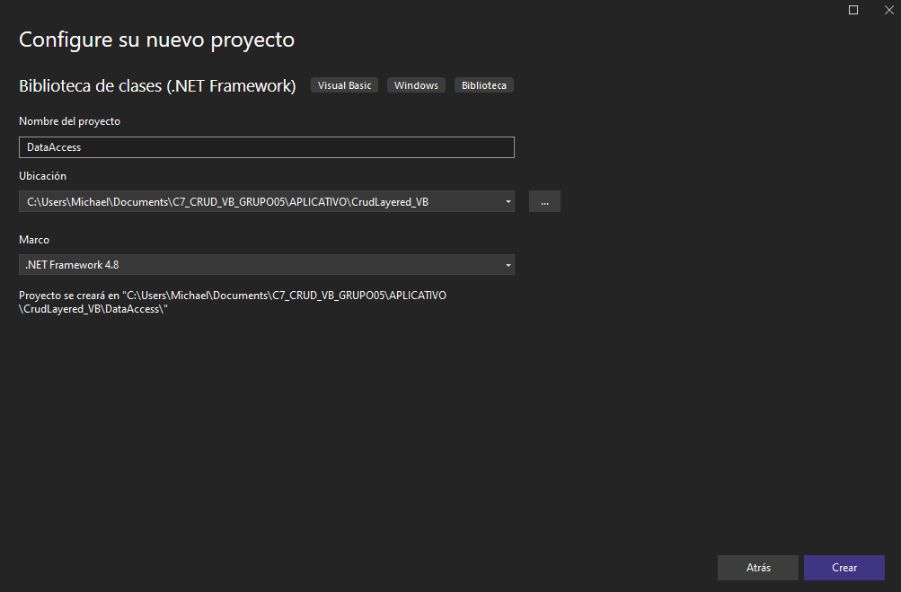
4 Parte práctIca
1 INTRODUCCIÓN
2 OBJETIVOS
3 MARCO TEÓRICO
3.1 C# - SQL SERVER
3.2 ARQUITECTURA EN CAPAS
4 PARTE PRACTICA
4.1 DESARROLLO DEL PROYECTO
4.2 EJECUCIÓN
5 CONCLUSIONES
6 RECOMENDACIONES
7 BIBLIOGRAFIA
Se asigna un nombre para la Biblioteca de clases.

Slide 41
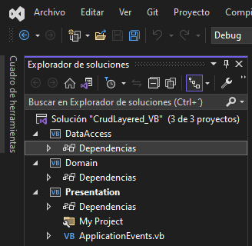
4 Parte práctIca
1 INTRODUCCIÓN
2 OBJETIVOS
3 MARCO TEÓRICO
3.1 C# - SQL SERVER
3.2 ARQUITECTURA EN CAPAS
4 PARTE PRACTICA
4.1 DESARROLLO DEL PROYECTO
4.2 EJECUCIÓN
5 CONCLUSIONES
6 RECOMENDACIONES
7 BIBLIOGRAFIA
A continuación, se muestra la estructura inicial del proyecto.

Slide 42
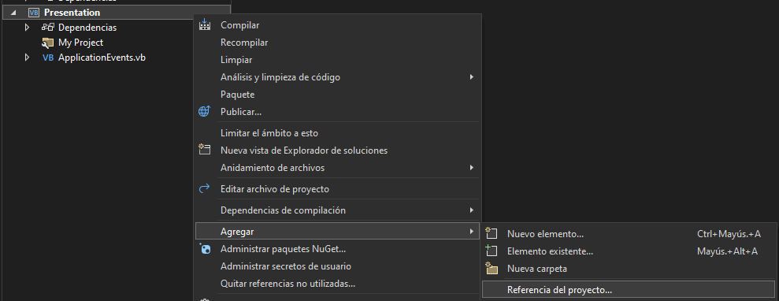
4 Parte práctIca
1 INTRODUCCIÓN
2 OBJETIVOS
3 MARCO TEÓRICO
3.1 C# - SQL SERVER
3.2 ARQUITECTURA EN CAPAS
4 PARTE PRACTICA
4.1 DESARROLLO DEL PROYECTO
4.2 EJECUCIÓN
5 CONCLUSIONES
6 RECOMENDACIONES
7 BIBLIOGRAFIA
Una vez definida la estructura para el proyecto, se agrega las referencias entre las capas.

Slide 43
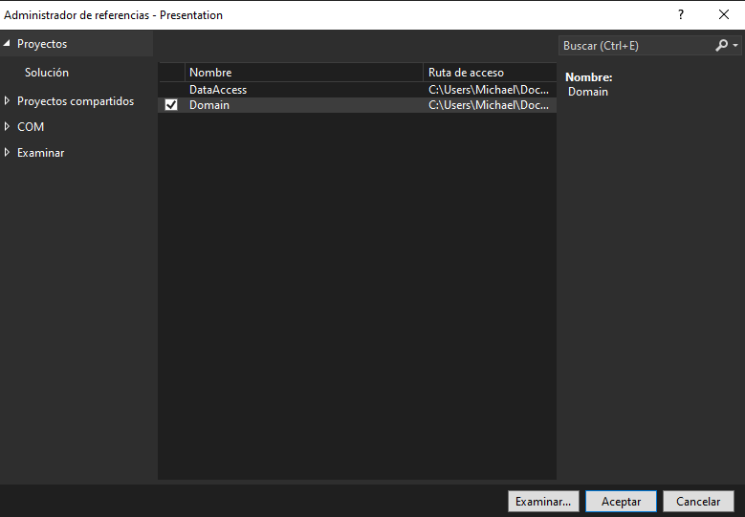
4 Parte práctIca
1 INTRODUCCIÓN
2 OBJETIVOS
3 MARCO TEÓRICO
3.1 C# - SQL SERVER
3.2 ARQUITECTURA EN CAPAS
4 PARTE PRACTICA
4.1 DESARROLLO DEL PROYECTO
4.2 EJECUCIÓN
5 CONCLUSIONES
6 RECOMENDACIONES
7 BIBLIOGRAFIA
Seleccionar las capas que se referenciaran para la solución y clic en Aceptar.

Slide 44
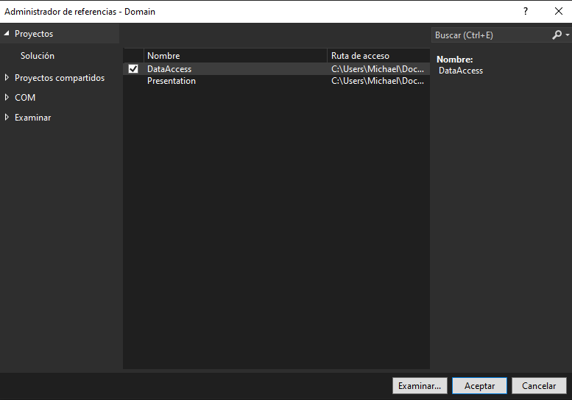
4 Parte práctIca
1 INTRODUCCIÓN
2 OBJETIVOS
3 MARCO TEÓRICO
3.1 C# - SQL SERVER
3.2 ARQUITECTURA EN CAPAS
4 PARTE PRACTICA
4.1 DESARROLLO DEL PROYECTO
4.2 EJECUCIÓN
5 CONCLUSIONES
6 RECOMENDACIONES
7 BIBLIOGRAFIA
Se repite el mismo proceso para la capa de DataAccess y clic en Aceptar.

Slide 45
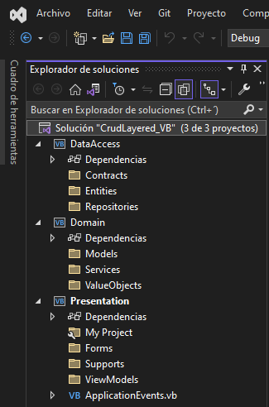
4 Parte práctIca
1 INTRODUCCIÓN
2 OBJETIVOS
3 MARCO TEÓRICO
3.1 C# - SQL SERVER
3.2 ARQUITECTURA EN CAPAS
4 PARTE PRACTICA
4.1 DESARROLLO DEL PROYECTO
4.2 EJECUCIÓN
5 CONCLUSIONES
6 RECOMENDACIONES
7 BIBLIOGRAFIA
A continuación, se reestructuramos el proyecto con las subcarpetas para cada capa.

Slide 46
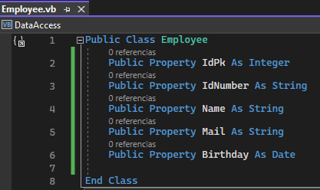
4 Parte práctIca
1 INTRODUCCIÓN
2 OBJETIVOS
3 MARCO TEÓRICO
3.1 C# - SQL SERVER
3.2 ARQUITECTURA EN CAPAS
4 PARTE PRACTICA
4.1 DESARROLLO DEL PROYECTO
4.2 EJECUCIÓN
5 CONCLUSIONES
6 RECOMENDACIONES
7 BIBLIOGRAFIA
Para la capa DataAccess se define una clase Employee con la siguiente codificación:

Slide 47
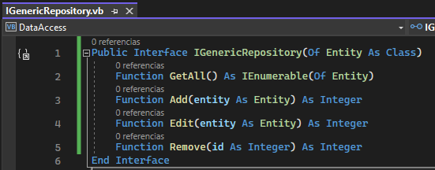
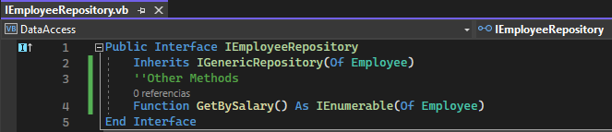
4 Parte práctIca
1 INTRODUCCIÓN
2 OBJETIVOS
3 MARCO TEÓRICO
3.1 C# - SQL SERVER
3.2 ARQUITECTURA EN CAPAS
4 PARTE PRACTICA
4.1 DESARROLLO DEL PROYECTO
4.2 EJECUCIÓN
5 CONCLUSIONES
6 RECOMENDACIONES
7 BIBLIOGRAFIA
En la interfaz creada se defninen los siguientes metodos:
En la misma carpeta Contracts se crea otra interfaz llamada IEmployeeRepository con la siguiente codificación:

Slide 48
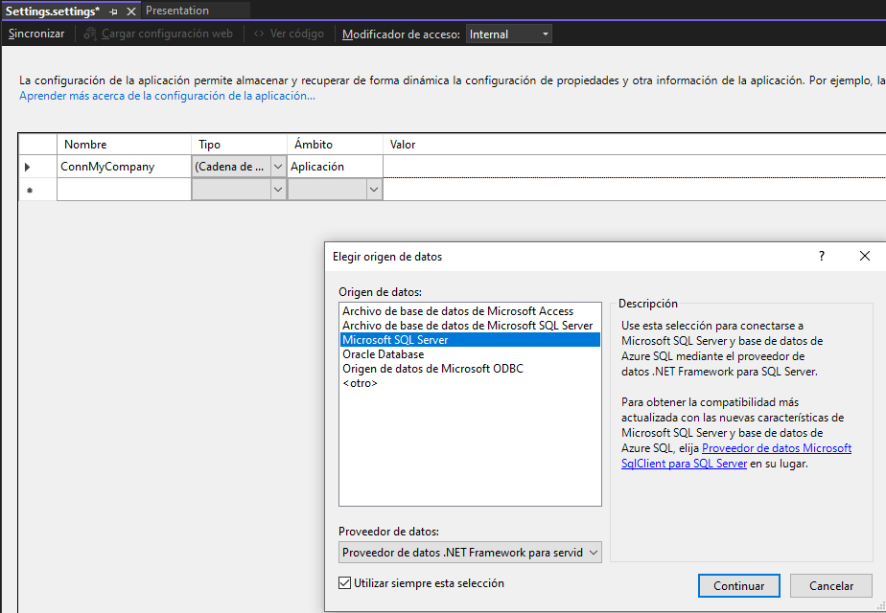
4 Parte práctIca
1 INTRODUCCIÓN
2 OBJETIVOS
3 MARCO TEÓRICO
3.1 C# - SQL SERVER
3.2 ARQUITECTURA EN CAPAS
4 PARTE PRACTICA
4.1 DESARROLLO DEL PROYECTO
4.2 EJECUCIÓN
5 CONCLUSIONES
6 RECOMENDACIONES
7 BIBLIOGRAFIA
A continuación, se configura la conexión a la base de datos, para ello se tiene que configurar la cadena de conexión.

Slide 49
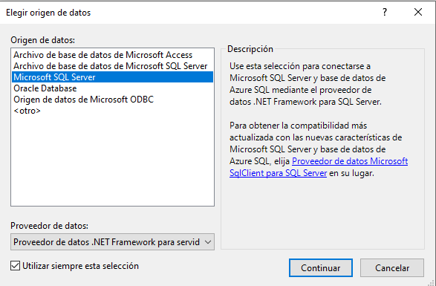
4 Parte práctIca
1 INTRODUCCIÓN
2 OBJETIVOS
3 MARCO TEÓRICO
3.1 C# - SQL SERVER
3.2 ARQUITECTURA EN CAPAS
4 PARTE PRACTICA
4.1 DESARROLLO DEL PROYECTO
4.2 EJECUCIÓN
5 CONCLUSIONES
6 RECOMENDACIONES
7 BIBLIOGRAFIA
Se elige el origen de los datos, en este caso Microsoft SQL Server.

Slide 50
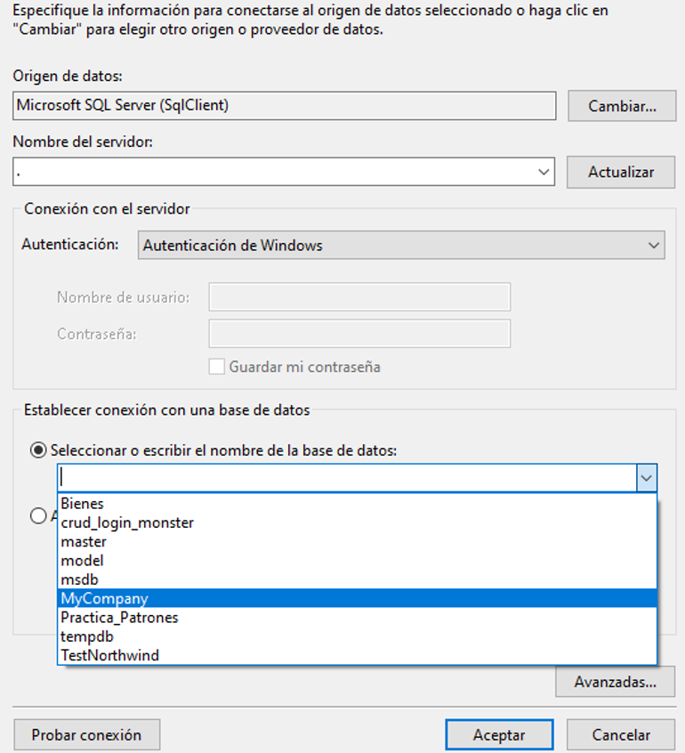
4 Parte práctIca
1 INTRODUCCIÓN
2 OBJETIVOS
3 MARCO TEÓRICO
3.1 C# - SQL SERVER
3.2 ARQUITECTURA EN CAPAS
4 PARTE PRACTICA
4.1 DESARROLLO DEL PROYECTO
4.2 EJECUCIÓN
5 CONCLUSIONES
6 RECOMENDACIONES
7 BIBLIOGRAFIA
Una vez seleccionado el origen de los datos, configurar las propiedades de conexión.

Slide 51
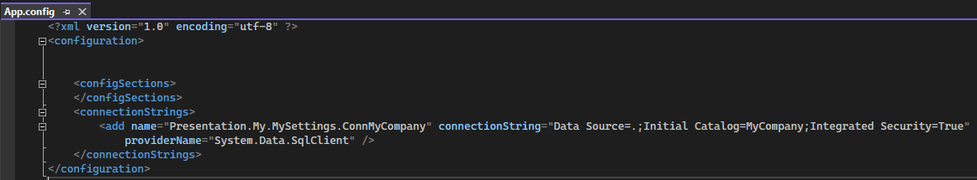
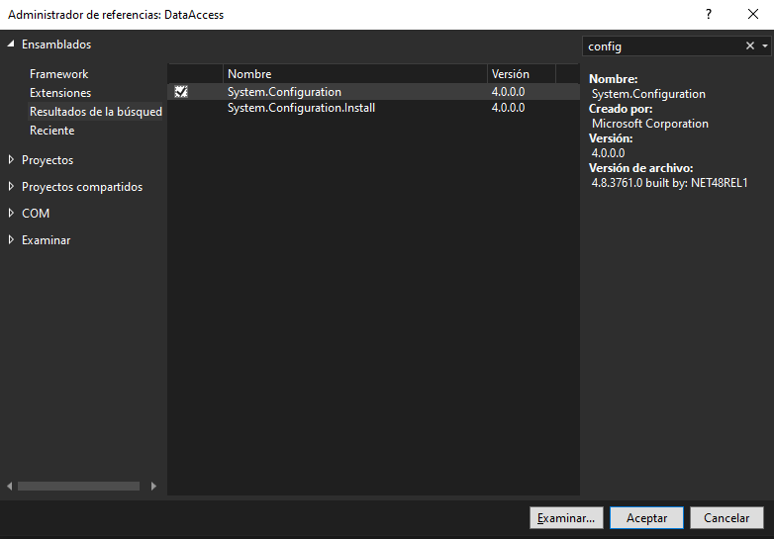
4 Parte práctIca
1 INTRODUCCIÓN
2 OBJETIVOS
3 MARCO TEÓRICO
3.1 C# - SQL SERVER
3.2 ARQUITECTURA EN CAPAS
4 PARTE PRACTICA
4.1 DESARROLLO DEL PROYECTO
4.2 EJECUCIÓN
5 CONCLUSIONES
6 RECOMENDACIONES
7 BIBLIOGRAFIA
En el archivo App.config se define la configuración como se muestra a continuación:
A continuación, se agrega una referencia a System.Configuration.

Slide 52
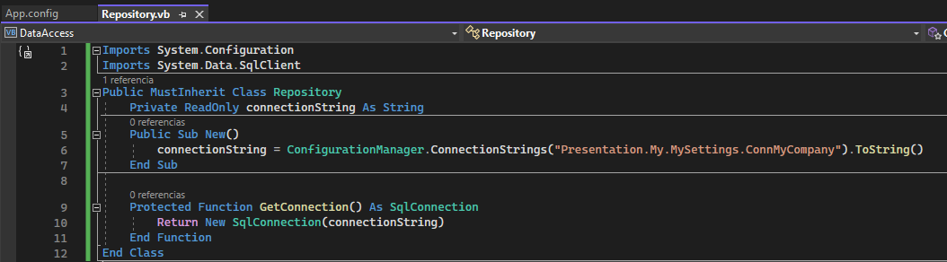
4 Parte práctIca
1 INTRODUCCIÓN
2 OBJETIVOS
3 MARCO TEÓRICO
3.1 C# - SQL SERVER
3.2 ARQUITECTURA EN CAPAS
4 PARTE PRACTICA
4.1 DESARROLLO DEL PROYECTO
4.2 EJECUCIÓN
5 CONCLUSIONES
6 RECOMENDACIONES
7 BIBLIOGRAFIA
En la capa DataAccess se crea una nueva clase Repository con la siguiente codificación:

Slide 53
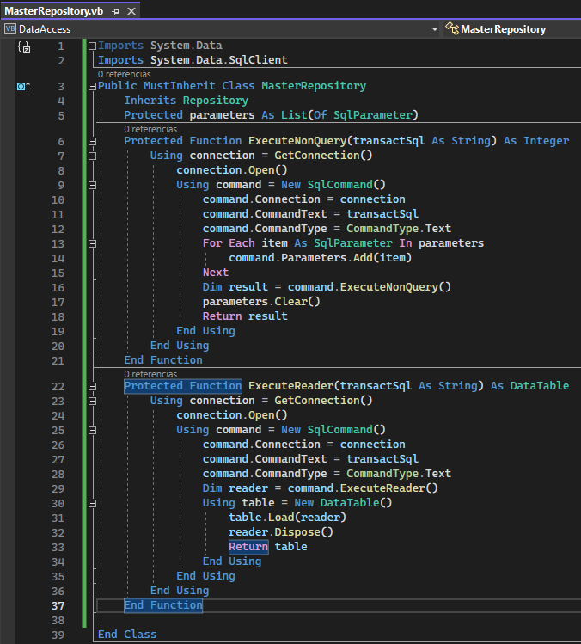
4 Parte práctIca
1 INTRODUCCIÓN
2 OBJETIVOS
3 MARCO TEÓRICO
3.1 C# - SQL SERVER
3.2 ARQUITECTURA EN CAPAS
4 PARTE PRACTICA
4.1 DESARROLLO DEL PROYECTO
4.2 EJECUCIÓN
5 CONCLUSIONES
6 RECOMENDACIONES
7 BIBLIOGRAFIA
En la capa DataAccess se crea otra clase MasterRepository con la la siguiente codificación:

Slide 54
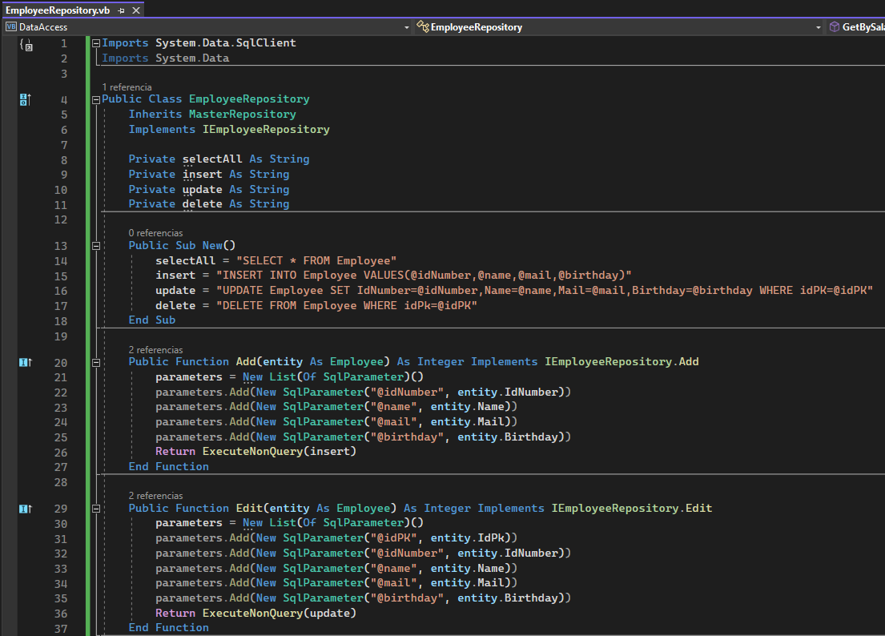
4 Parte práctIca
1 INTRODUCCIÓN
2 OBJETIVOS
3 MARCO TEÓRICO
3.1 C# - SQL SERVER
3.2 ARQUITECTURA EN CAPAS
4 PARTE PRACTICA
4.1 DESARROLLO DEL PROYECTO
4.2 EJECUCIÓN
5 CONCLUSIONES
6 RECOMENDACIONES
7 BIBLIOGRAFIA
Se define otra clase en la capa DataAccess con el nombre EmployeeRepository con la siguiente codificación:

Slide 55
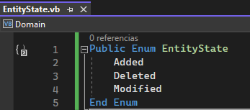
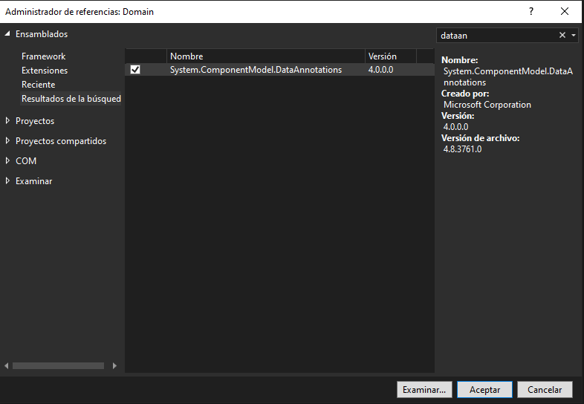
4 Parte práctIca
1 INTRODUCCIÓN
2 OBJETIVOS
3 MARCO TEÓRICO
3.1 C# - SQL SERVER
3.2 ARQUITECTURA EN CAPAS
4 PARTE PRACTICA
4.1 DESARROLLO DEL PROYECTO
4.2 EJECUCIÓN
5 CONCLUSIONES
6 RECOMENDACIONES
7 BIBLIOGRAFIA
Se define un tipo de dato Enum con el nombre EntityState en la capa Domain.
A continuación, se agrega una nueva referencia a System.ComponentModel.DataAnnotations.

Slide 56
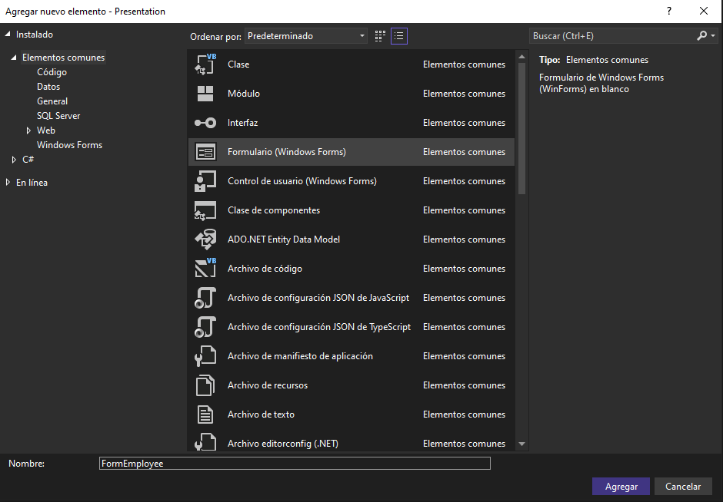
4 Parte práctIca
1 INTRODUCCIÓN
2 OBJETIVOS
3 MARCO TEÓRICO
3.1 C# - SQL SERVER
3.2 ARQUITECTURA EN CAPAS
4 PARTE PRACTICA
4.1 DESARROLLO DEL PROYECTO
4.2 EJECUCIÓN
5 CONCLUSIONES
6 RECOMENDACIONES
7 BIBLIOGRAFIA
Una vez configurada la referencia, se crea la vista agregando un nuevo elemento en la capa de presentación Formulario (Windows Forms).

Slide 57
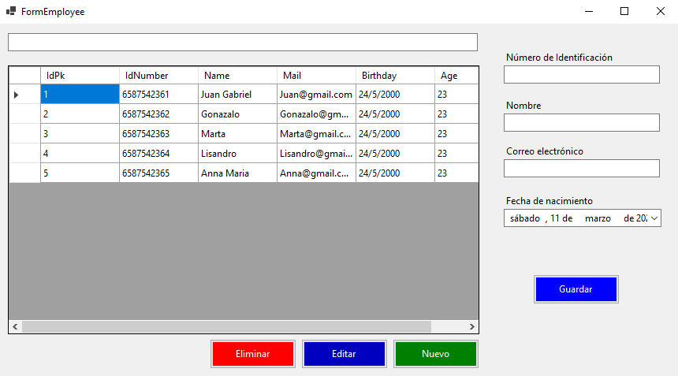
4 Parte práctica 4.2 EJECUCIÓN
1 INTRODUCCIÓN
2 OBJETIVOS
3 MARCO TEÓRICO
3.1 C# - SQL SERVER
3.2 ARQUITECTURA EN CAPAS
4 PARTE PRACTICA
4.1 DESARROLLO DEL PROYECTO
4.2 EJECUCIÓN
5 CONCLUSIONES
6 RECOMENDACIONES
7 BIBLIOGRAFIA
Al ejecutar el proyecto, se verifica la visualización de los datos en la tabla de la vista FormEmployee.

Slide 58
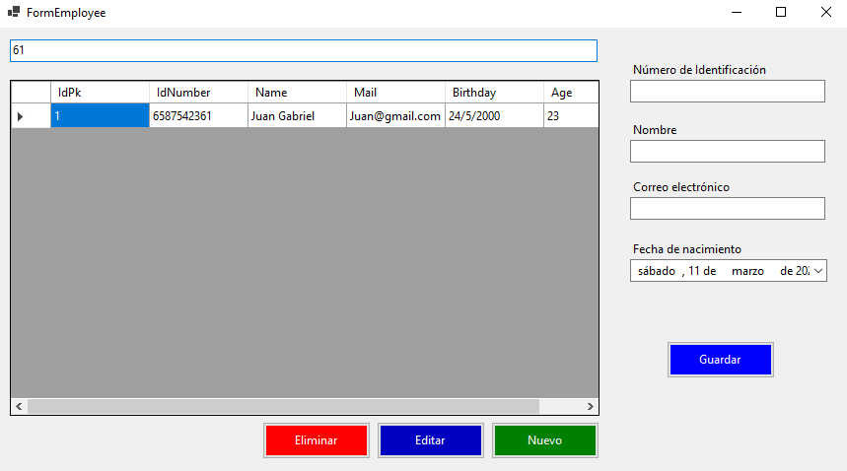
4 Parte práctica 4.2 EJECUCIÓN
1 INTRODUCCIÓN
2 OBJETIVOS
3 MARCO TEÓRICO
3.1 C# - SQL SERVER
3.2 ARQUITECTURA EN CAPAS
4 PARTE PRACTICA
4.1 DESARROLLO DEL PROYECTO
4.2 EJECUCIÓN
5 CONCLUSIONES
6 RECOMENDACIONES
7 BIBLIOGRAFIA
En la entrada de texto, se ingresa el valor por el que se van a filtrar los datos que se muestran en la tabla.

Slide 59
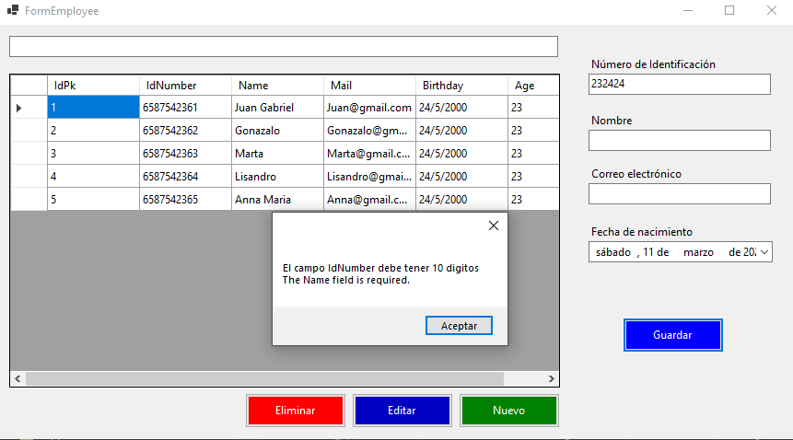
4 Parte práctica 4.2 EJECUCIÓN
1 INTRODUCCIÓN
2 OBJETIVOS
3 MARCO TEÓRICO
3.1 C# - SQL SERVER
3.2 ARQUITECTURA EN CAPAS
4 PARTE PRACTICA
4.1 DESARROLLO DEL PROYECTO
4.2 EJECUCIÓN
5 CONCLUSIONES
6 RECOMENDACIONES
7 BIBLIOGRAFIA
A continuación, se verifica la validación de los datos ingresados en el formulario.

Slide 60
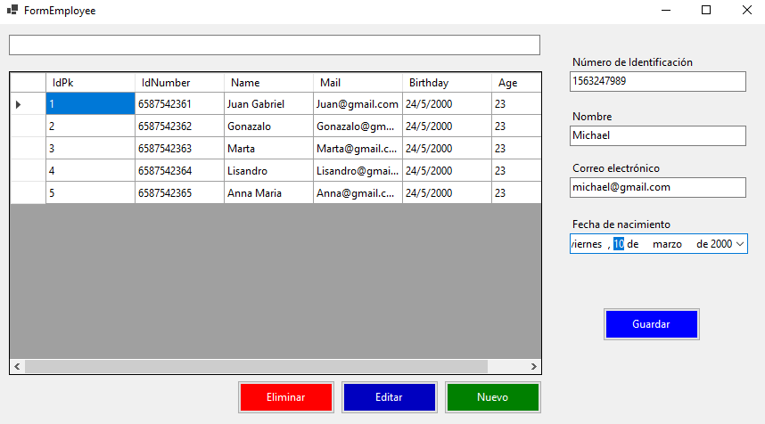
4 Parte práctica 4.2 EJECUCIÓN
1 INTRODUCCIÓN
2 OBJETIVOS
3 MARCO TEÓRICO
3.1 C# - SQL SERVER
3.2 ARQUITECTURA EN CAPAS
4 PARTE PRACTICA
4.1 DESARROLLO DEL PROYECTO
4.2 EJECUCIÓN
5 CONCLUSIONES
6 RECOMENDACIONES
7 BIBLIOGRAFIA
Una vez validados las entradas de texto en el formulario, se registra un nuevo empleado como se muestra en la figura:

Slide 61
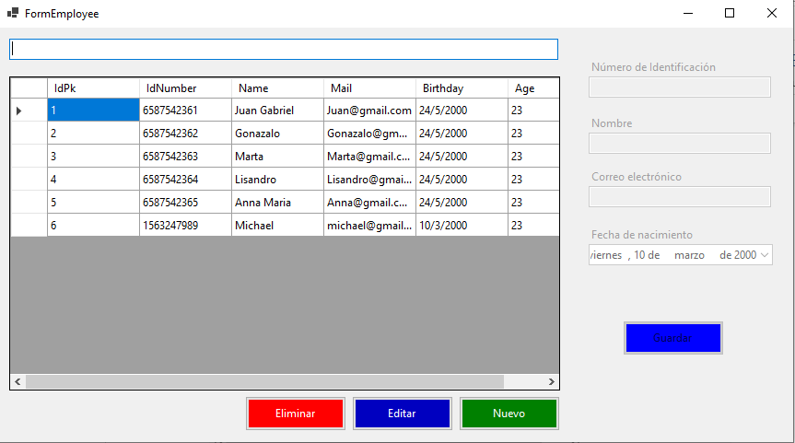
4 Parte práctica 4.2 EJECUCIÓN
1 INTRODUCCIÓN
2 OBJETIVOS
3 MARCO TEÓRICO
3.1 C# - SQL SERVER
3.2 ARQUITECTURA EN CAPAS
4 PARTE PRACTICA
4.1 DESARROLLO DEL PROYECTO
4.2 EJECUCIÓN
5 CONCLUSIONES
6 RECOMENDACIONES
7 BIBLIOGRAFIA
Una vez guardado el nuevo empleado, este se muestra en la tabla de empleados.

Slide 62
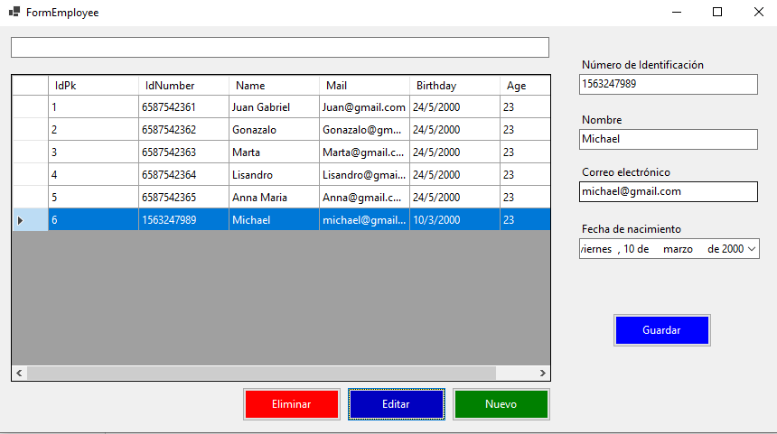
4 Parte práctica 4.2 EJECUCIÓN
1 INTRODUCCIÓN
2 OBJETIVOS
3 MARCO TEÓRICO
3.1 C# - SQL SERVER
3.2 ARQUITECTURA EN CAPAS
4 PARTE PRACTICA
4.1 DESARROLLO DEL PROYECTO
4.2 EJECUCIÓN
5 CONCLUSIONES
6 RECOMENDACIONES
7 BIBLIOGRAFIA
Para editar un registro de empleado se selecciona la fila en la tabla.

Slide 63
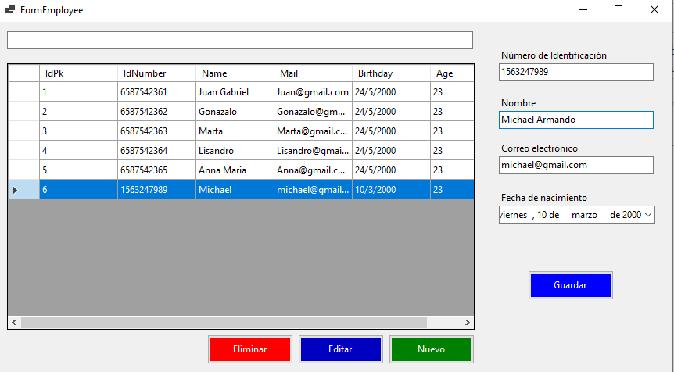
4 Parte práctica 4.2 EJECUCIÓN
1 INTRODUCCIÓN
2 OBJETIVOS
3 MARCO TEÓRICO
3.1 C# - SQL SERVER
3.2 ARQUITECTURA EN CAPAS
4 PARTE PRACTICA
4.1 DESARROLLO DEL PROYECTO
4.2 EJECUCIÓN
5 CONCLUSIONES
6 RECOMENDACIONES
7 BIBLIOGRAFIA
Una vez cambiado los datos del registro en el formulario, se da clic en Guardar.

Slide 64
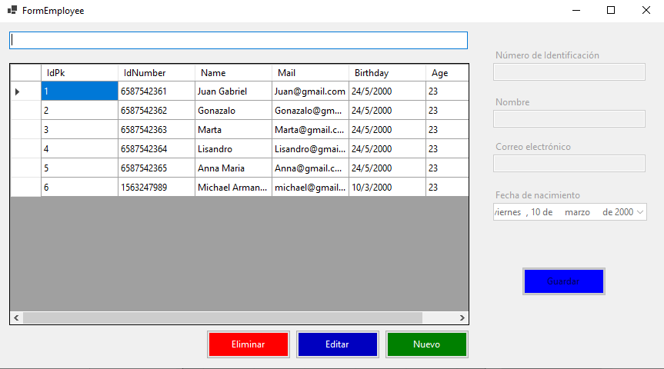
4 Parte práctica 4.2 EJECUCIÓN
1 INTRODUCCIÓN
2 OBJETIVOS
3 MARCO TEÓRICO
3.1 C# - SQL SERVER
3.2 ARQUITECTURA EN CAPAS
4 PARTE PRACTICA
4.1 DESARROLLO DEL PROYECTO
4.2 EJECUCIÓN
5 CONCLUSIONES
6 RECOMENDACIONES
7 BIBLIOGRAFIA
Una vez editado el registro, este se muestra actualizado en la tabla de empleados.

Slide 65
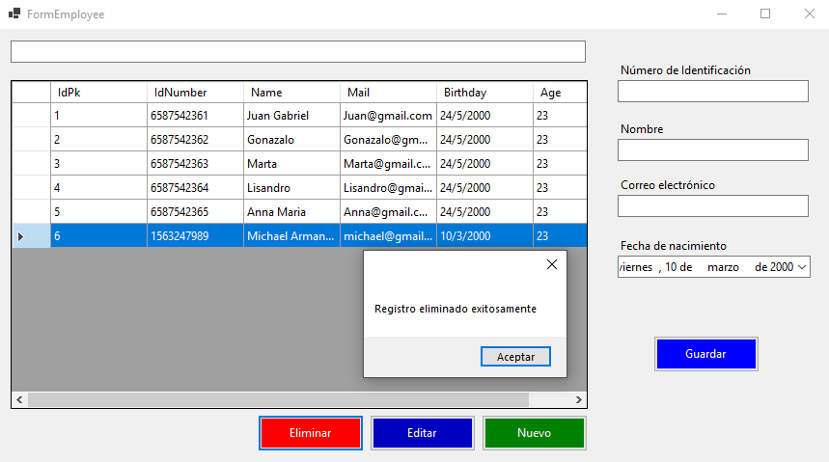
4 Parte práctica 4.2 EJECUCIÓN
1 INTRODUCCIÓN
2 OBJETIVOS
3 MARCO TEÓRICO
3.1 C# - SQL SERVER
3.2 ARQUITECTURA EN CAPAS
4 PARTE PRACTICA
4.1 DESARROLLO DEL PROYECTO
4.2 EJECUCIÓN
5 CONCLUSIONES
6 RECOMENDACIONES
7 BIBLIOGRAFIA
Una vea eliminado el registro, se muestra un mensaje de confirmación.

Slide 66
5 CONCLUSIONES
1 INTRODUCCIÓN
2 OBJETIVOS
3 MARCO TEÓRICO
3.1 C# - SQL SERVER
3.2 ARQUITECTURA EN CAPAS
4 PARTE PRACTICA
4.1 DESARROLLO DEL PROYECTO
4.2 EJECUCIÓN
5 CONCLUSIONES
6 RECOMENDACIONES
7 BIBLIOGRAFIA
La arquitectura en capas puede presentar desafíos, como la necesidad de coordinar la comunicación entre las distintas capas y mantener la consistencia de los datos en toda la aplicación. En aplicaciones complejas, también puede resultar difícil definir las responsabilidades de cada capa y mantener la separación adecuada entre ellas.
Aunque la arquitectura en capas es una herramienta poderosa en el diseño de software, su implementación exitosa requiere un enfoque cuidadoso y un buen conocimiento de las necesidades y objetivos específicos de la aplicación en cuestión.
La arquitectura en capas es un enfoque popular en el diseño de software debido a su habilidad de separar las diferentes funciones de una aplicación en capas independientes y comunicarlas mediante interfaces definidas.
Al dividir la aplicación en capas, cada capa puede ser desarrollada, probada y mantenida independientemente, lo que facilita la escalabilidad y modularidad del software. Además, esta arquitectura ofrece una mayor flexibilidad y capacidad de prueba, permitiendo a los equipos de desarrollo identificar y resolver problemas de manera más rápida y eficiente.
35
38

Slide 67
6 RECOMENDACIONES
1 INTRODUCCIÓN
2 OBJETIVOS
3 MARCO TEÓRICO
3.1 C# - SQL SERVER
3.2 ARQUITECTURA EN CAPAS
4 PARTE PRACTICA
4.1 DESARROLLO DEL PROYECTO
4.2 EJECUCIÓN
5 CONCLUSIONES
6 RECOMENDACIONES
7 BIBLIOGRAFIA
La arquitectura en capas puede ser una buena opción para aplicaciones complejas, pero puede ser excesiva para aplicaciones más simples. Es importante evaluar la complejidad de la aplicación y determinar si la arquitectura en capas es la mejor opción para el diseño de la aplicación.
Mantener la coherencia de los datos en toda la aplicación es crucial para evitar problemas de integridad de datos. Para ello, se deben implementar técnicas específicas, como la validación de datos en la capa de acceso a datos y la coordinación adecuada entre las diferentes capas.
Como en cualquier arquitectura de software, es fundamental realizar pruebas exhaustivas para garantizar que la aplicación funcione correctamente y cumpla con los requisitos del usuario. Las pruebas deben incluir pruebas unitarias y pruebas de integración entre las diferentes capas de la aplicación.
Para evitar problemas de dependencia y lograr mayor modularidad y flexibilidad, es fundamental definir con claridad las responsabilidades de cada capa y mantener su separación adecuada.
Las interfaces entre las capas deben ser bien definidas y claras para evitar confusiones y problemas de comunicación. Asimismo, deben ser lo suficientemente flexibles para permitir cambios y actualizaciones sin afectar el funcionamiento de la aplicación.
Si bien la arquitectura en capas puede mejorar la escalabilidad y la capacidad de prueba de la aplicación, también puede afectar su rendimiento. Por ello, es importante tener en cuenta tanto la escalabilidad como el rendimiento desde el principio y diseñar la arquitectura en consecuencia.
36
39

Slide 68
BIBLIOGRAFIA
1 INTRODUCCIÓN
2 OBJETIVOS
3 MARCO TEÓRICO
3.1 C# - SQL SERVER
3.2 ARQUITECTURA EN CAPAS
4 PARTE PRACTICA
4.1 DESARROLLO DEL PROYECTO
4.2 EJECUCIÓN
5 CONCLUSIONES
6 RECOMENDACIONES
7 BIBLIOGRAFIA
[1]. Ramírez, J. (2023). Modelo de Arquitectura de Software. 46
[2]. Al-Fagih, Z., & Aldabbagh, A. (2018). A layered architecture model for smart city applications. IEEE Access, 6, 18646-18654.
[3]. Ayoubi, R., Ghosh, S., & Pathak, A. (2019). A layered architecture for the internet of things. In 2019 IEEE 5th World Forum on Internet of Things (WF-IoT) (pp. 395-400). IEEE.
[4]. Azim, T., & Kowalczyk, R. (2018). A layered architecture for context-aware computing systems. In Proceedings of the 2018 4th International Conference on Frontiers of Educational Technologies (ICFET 2018) (pp. 283-289). Atlantis Press.
[5]. Bari, M. F., Sharma, R. K., & Riaz, M. (2018). A review of layered architecture and protocol stacks for internet of things (IoT). Journal of Network and Computer Applications, 116, 39-55.
[6]. Gheorghe, L. A., & Gheorghe, C. M. (2020). A layered architecture for distributed systems. In Proceedings of the 2020 8th International Conference on Computers Communications and Control (ICCCC) (pp. 581-586). IEEE.
[7]. Kavi, K. M., & Bhatia, A. K. (2019). A layered architecture for cloud computing: A survey. Journal of Network and Computer Applications, 128, 37-55.
36
39

Slide 69
BIBLIOGRAFIA
1 INTRODUCCIÓN
2 OBJETIVOS
3 MARCO TEÓRICO
3.1 C# - SQL SERVER
3.2 ARQUITECTURA EN CAPAS
4 PARTE PRACTICA
4.1 DESARROLLO DEL PROYECTO
4.2 EJECUCIÓN
5 CONCLUSIONES
6 RECOMENDACIONES
7 BIBLIOGRAFIA
[8]. Khanna, S., Singh, G., & Singh, P. (2021). A layered architecture for edge computing: A review. Journal of Network and Computer Applications, 183, 103042.
[9]. Li, C., Guo, X., & Zhang, Y. (2019). A three-layered architecture for industrial internet of things. IEEE Access, 7, 133366-133375.
[10]. Nguyen, P. T., Nguyen, Q. T., & Nguyen, T. N. (2019). A four-layered architecture for blockchain-based applications. In 2019 IEEE 4th International Conference on Computer and Communication Systems (ICCCS) (pp. 628-633). IEEE.
[11]. Zhang, Q., Li, Y., & Liu, Z. (2019). A layered architecture for blockchain-based supply chain management systems. IEEE Access, 7, 114584-114595.
36
39

